Slide 1
Học nội dung trực tuyến E-learning bằng KLAS

Slide 2
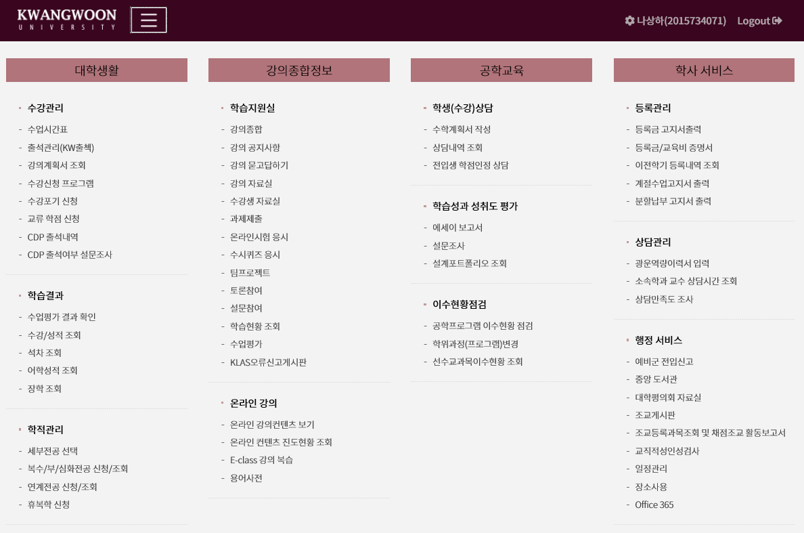

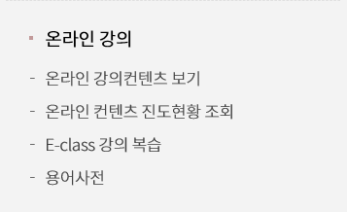
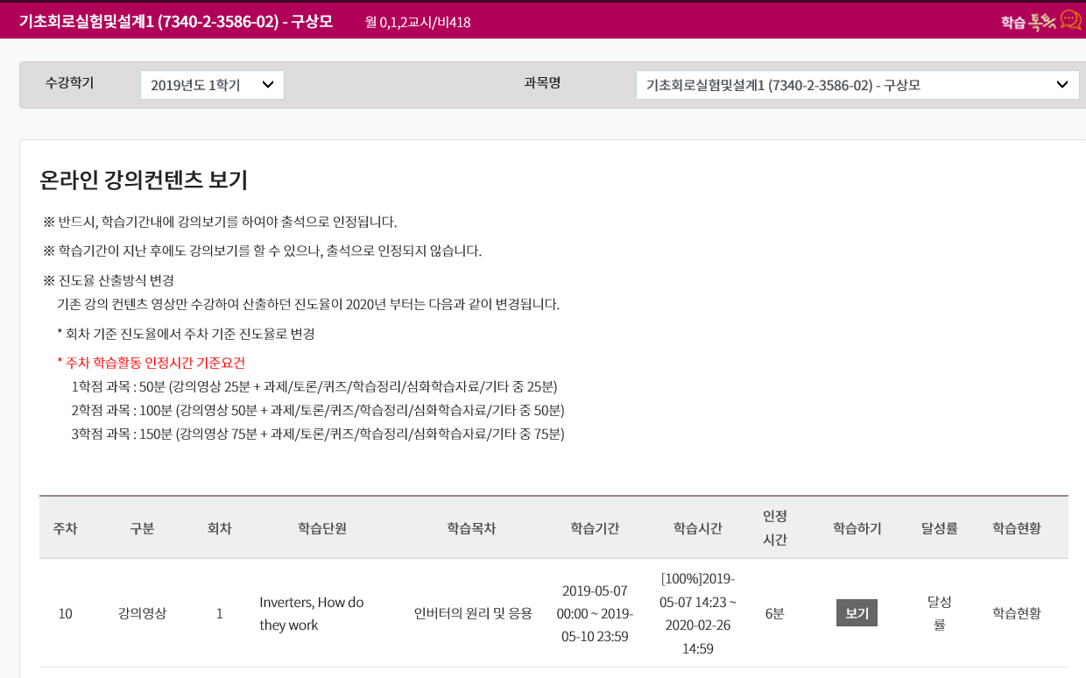


Học nội dung trực tuyến E-learning bằng KLAS
※ Liên kết trang http://klas.kw.ac.kr
1
2
3
① Click vào nút sau đây
② Click vào [온라인 강의]-[온라인 강의 컨텐츠 보기]
③ Lựa chọn môn học sẽ nghe
④ Click vào phần 보기 sau đó nghe .
4

